Slide 1

Leandro Rodrigues Pereira
Membro fundador ABGLICO
www.abglico.com

Slide 2

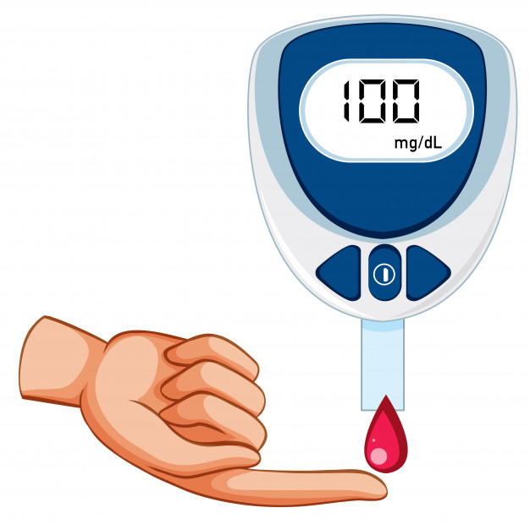
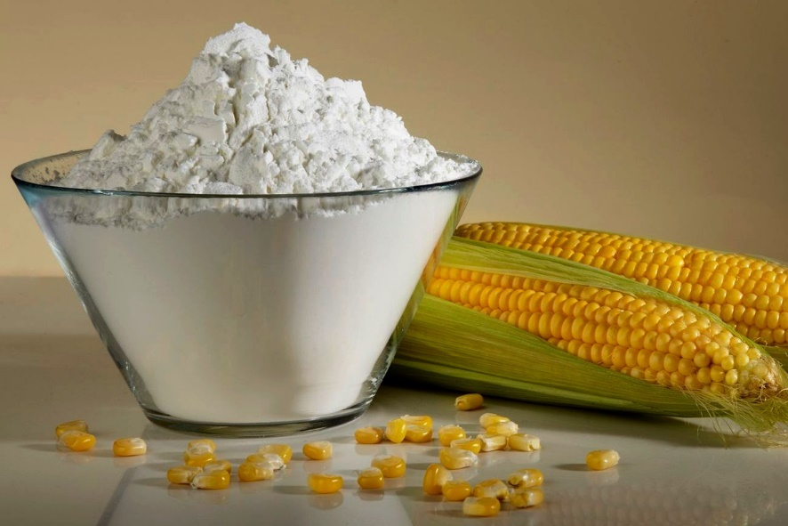



GLICOGENOSE NO BRASIL, a vida como precisa ser...

Slide 3

GLICOGENOSE NO BRASIL, a vida deve ser plena!

Slide 4
GLICOGENOSE NO BRASIL, a vida como ela é...
POUCOS ESPECIALISTAS NO ASSUNTO
PROTOCOLO DE TRATAMENTO INEXISTENTE NO SUS
HOSPITAIS NÃO PREPARADOS PARA RECEBER PACIENTES
BAIXO INVESTIMENTO EM PESQUISA CIENTIFICA
TRATAMENTO SEM SUBSÍDIO DO GOVERNO
ÓBITOS E PACIENTES COM SEQUELAS GRAVES
TODAS AS DIFICULDADES DAS DOENÇAS RARAS

Slide 5
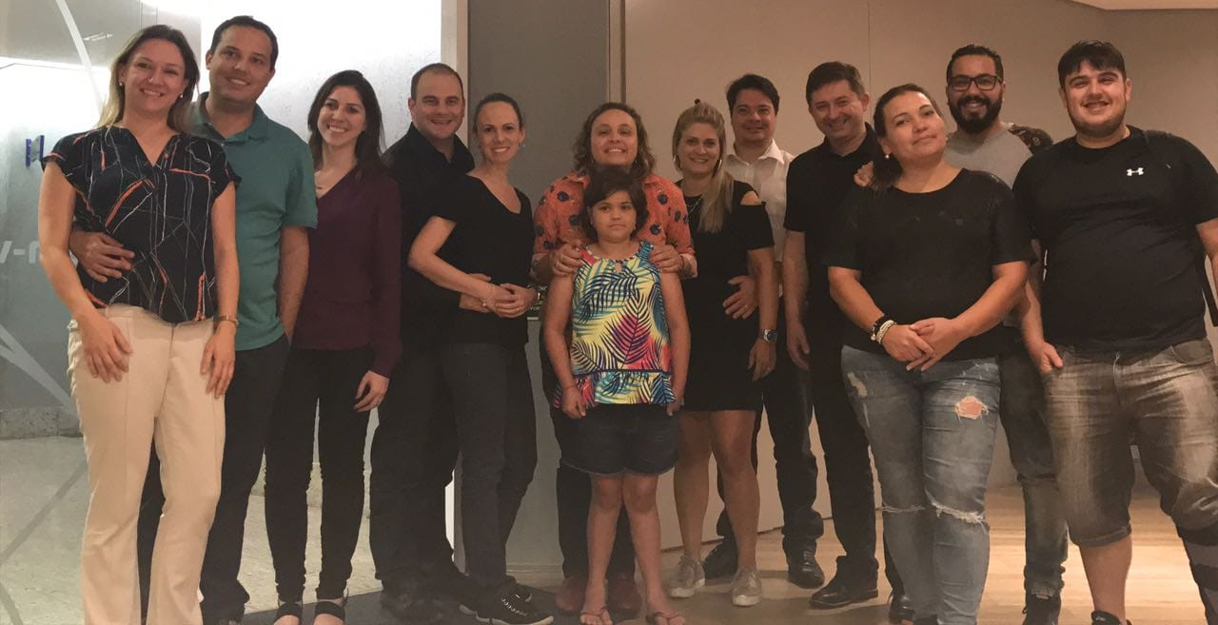
ABGLICO, como tudo começou…
OUT_2017
FORMALIZAÇÃO DA ASSOCIAÇÃO BRASILEIRA DE GLICOGENOSE ( ABGLICO )

Slide 6
O que é a ABGLICO?
ABGLICO ( Associação Brasileira de Glicogenose ) é uma Associação SEM FINS LUCRATIVOS que foi criada por um grupo de pais e pacientes portadores de Glicogenose.
A ABGLICO tem como objetivo dar suporte e direcionamento ao correto tratamento da doença.
Nossa missão é levar informação aos pacientes, familiares e profissionais de saúde.
A ABGLICO ( CNPJ: 29.303.107/0001-90 ) está localizada na Rua Augusto Berticelli, nº 85 sala 01, no Município de Barão de Cotagipe – RS CEP: 99.740-000, Foro Jurídico na Comarca de Erechim.
Facebook: https://www.facebook.com/abglico/?ref=bookmarks
Site: https://abglico.com/

Slide 7
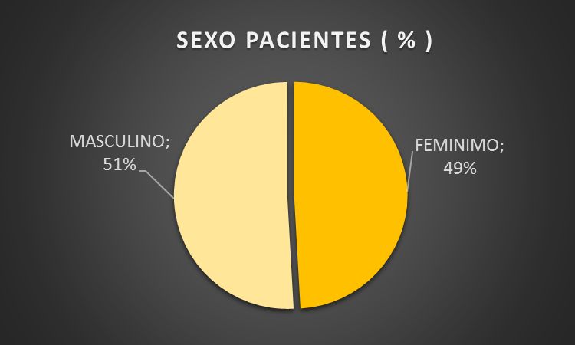
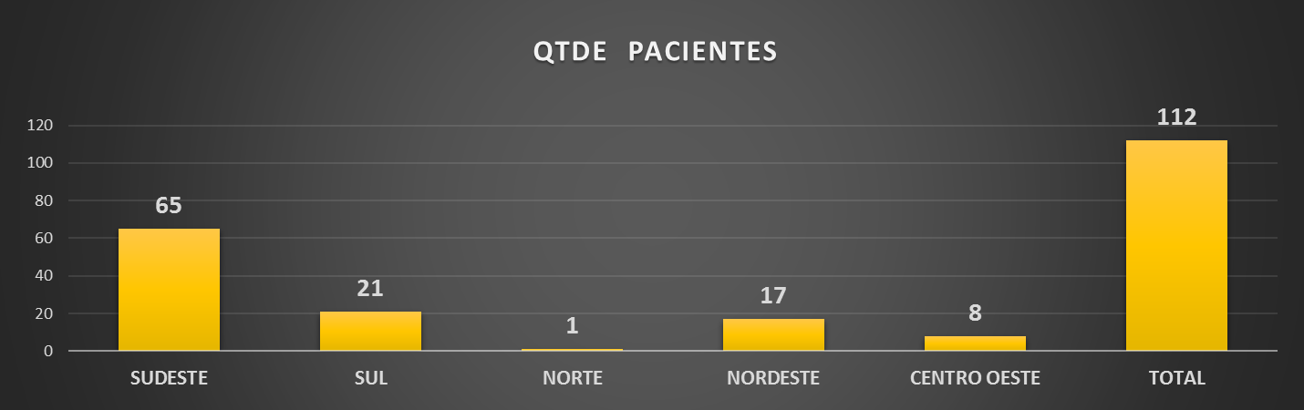
CADASTRO DE PACIENTES
112 pacientes cadastrados até 16.10.2019.
Quase 60% dos pacientes residem na região Sudeste , e o paciente cadastrado de maior idade tem 42 anos. A incidência entre homens e mulheres é quase que a mesma entre os pacientes cadastrados.
SEXO DOS PACIENTES
PACIENTES POR REGIÃO GEOGRÁFICA

Slide 8
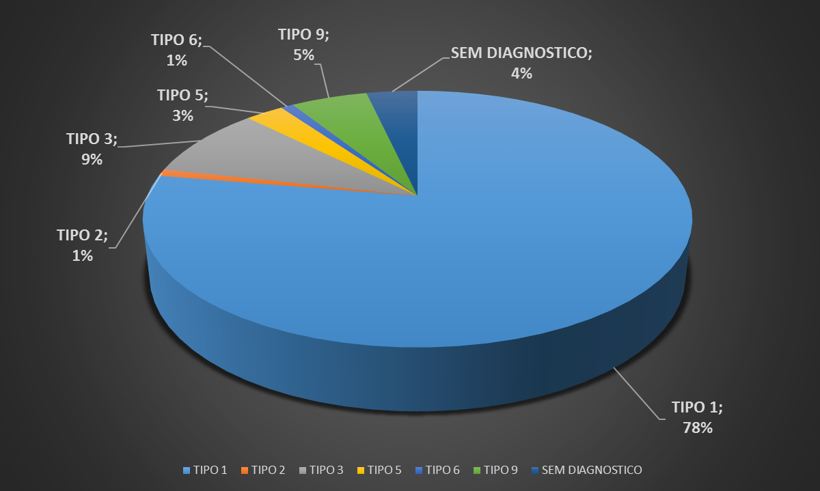
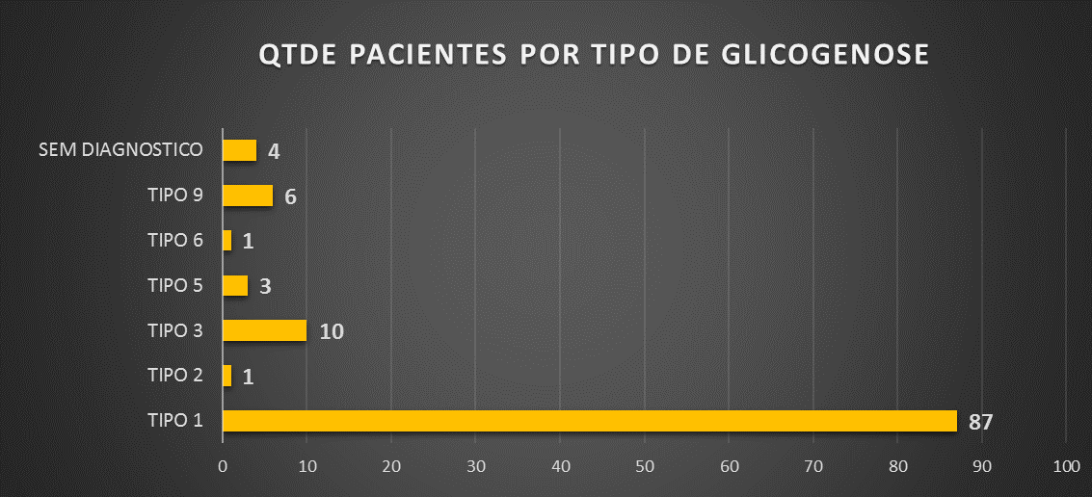
CADASTRO DE PACIENTES
Pacientes por tipo de glicogenose:
Dos pacientes cadastrados, 04 estão sem diagnostico fechado. O tipo 1 é o de maior incidência (quase 80% do total ).

Slide 9
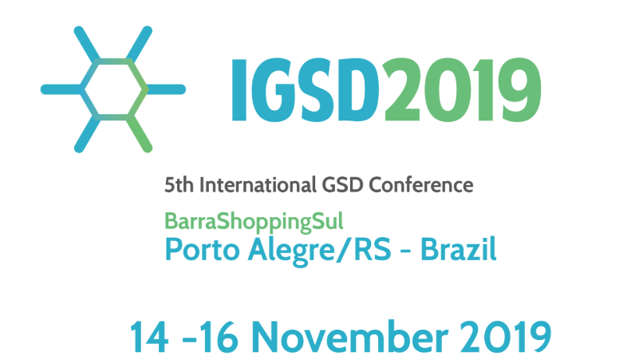
O BRASIL FOI CONVIDADO A ORGANIZAR O CONGRESSO INTERNACIONAL DE GLICOGENOSE_2019 !!!

Slide 10
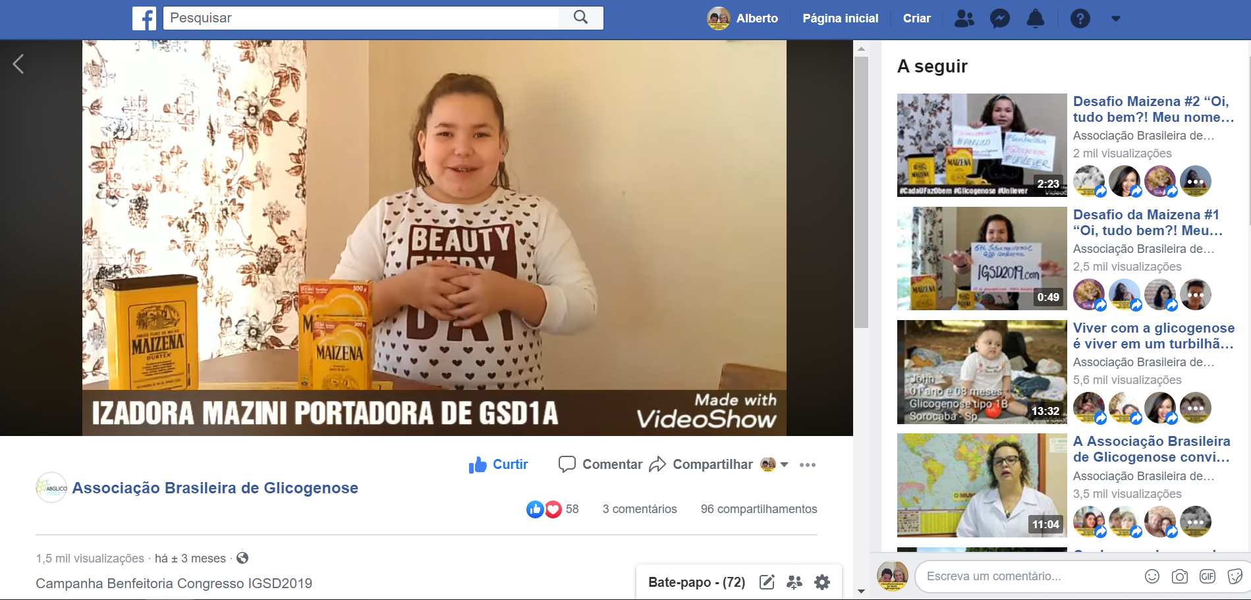
Campanha de Benfeitoria e divulgação da Causa…

Slide 11
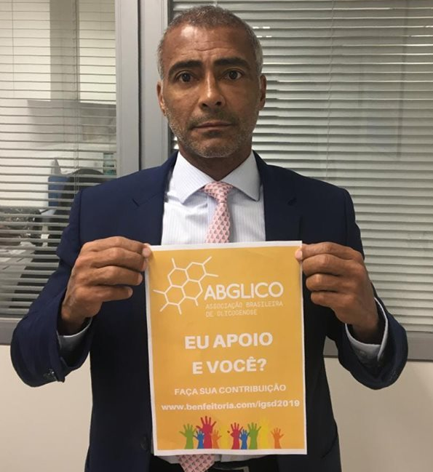

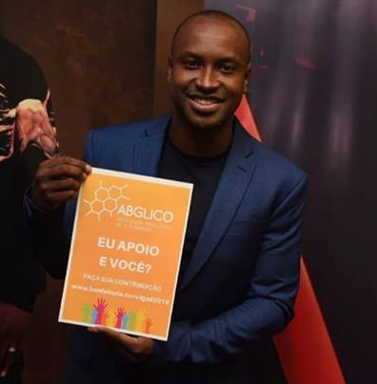
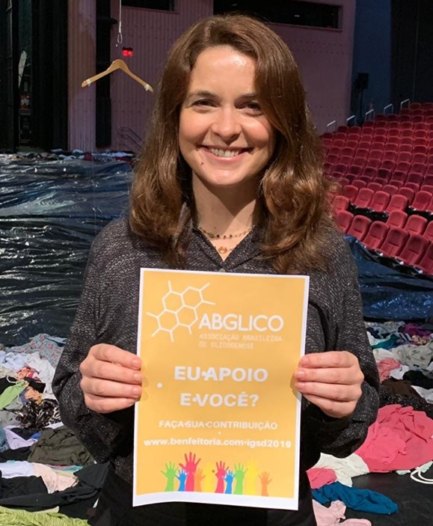



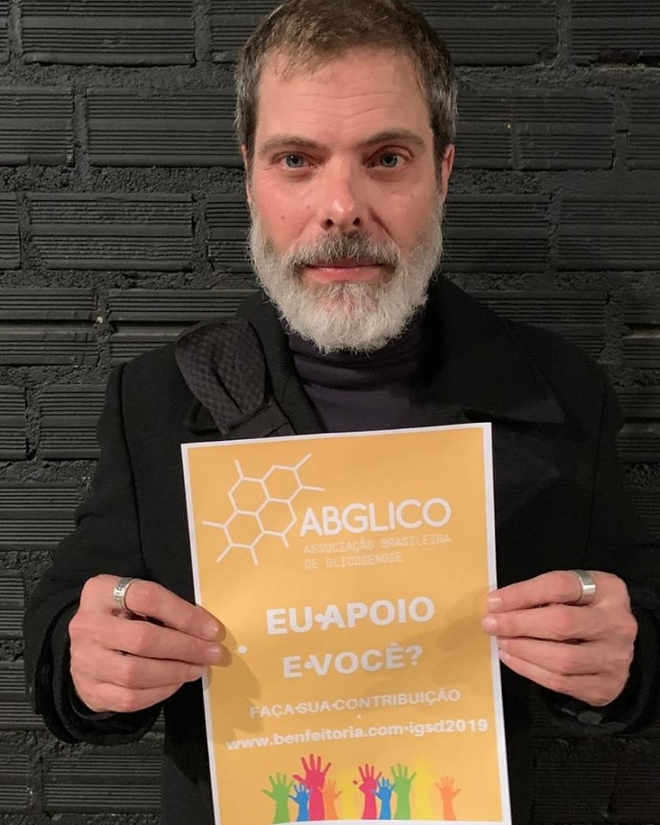


Slide 12
A ABGLICO, tem como objetivo CONECTAR todos os envolvidos com a doença GLICOGENOSE no Brasil.
A ABGLICO baseia suas atividades em 04 pilares estratégicos:
Pacientes e familiares
Médicos especialistas
Hospitais e Universidades
Indústria farmacêutica
Em qualquer uma das áreas, a ABGLICO tem o objetivo disseminar informação e agregar conhecimento a todos os envolvidos em prol do tratamento e da cura da doença.
CONECTAR PESSOAS E
INSTITUIÇÕES
CENTRO PESQUISA
& TRATAMENTO
ESPECIALIZADO EM GLICOGENOSE
( BRASIL & LATAM )
GOAL
GOAL

Slide 13


Slide 14
Política Nacional de Doenças Raras
Portaria 199/14
Algumas das principais responsabilidades definidas:
(a) responsabilidade comum das 3 esferas de gestão - Ministério da Saúde, SES e Municípios - estimular o controle social para a elaboracao de estratégias e controle na elaboração da Política
(b) compete ao Ministério da Saúde: estabelecer, através de PCDTs, recomendações de cuidado para tratamento de doenças raras, levando em consideração a incorporação de tecnologias pela CONITEC, de maneira a qualificar o cuidado das pessoas com doenças raras

Slide 15
Qual deve ser a prioridade?
Estabelecimento de Protocolos Clínicos e Diretrizes Terapêuticas (PCDT) para as glicogenoses
Investimento em pesquisas e capacitação profissional
Políticas públicas para apoiar as famílias com glicogenose

Slide 16
Obrigado!
Leandro Rodrigues Pereira
Membro fundador
ABGLICO
www.abglico.com

